Slide 1
ИМПЛЕМЕНТАЦИЈА RISC-V ПРОЦЕСОРА СА ПОДРШКОМ ЗА ЕКСТЕРНИ УВИД У СТАЊЕ ПРОЦЕСОРА
Универзитет у Београду
Електротехнички факултет
Дипломски рад
Ментор: проф. др Захрарије Радивојевић, ванредни професор
Студент: Лазар Премовић 2019/0091
Београд, Септембар 2023.

Slide 2
Преглед:
RISC-V
Екстерно дебаговање
Имплементирани систем
RISC-V језгро
Подршка за екстерно дебаговање
Софтверска подршка
Демонстрација
Закључак

Slide 3
RISC-V
RISC архитектура отвореног кода
Настала на Универзитету Калифорнија, Беркли
Модуларан приступ са базним инструкцијским сетом и опционим екстензијама
Погодна за имплементације различите комплексности
Одабрани базни инструкцијски сет поседује 32 регистра опште намене, ширине 32 бита.

Slide 4
Екстерно дебаговање
Дебаговање: процес проналажења и отклањања грешака у софтверу
Дебагери: алати који помажу при дебаговању, омогућавају контролу извршавања процесора и увид у његово стање
Уколико постоји, оперативни систем пружа подршку
Ако нема оперативног система, подршка директно у хардверу
Десктоп рачунар посебним протоколом (JTAG) комуницира са хардвером који обезбеђује подршку за екстерно дебаговање
Постоји званична спецификација

Slide 5
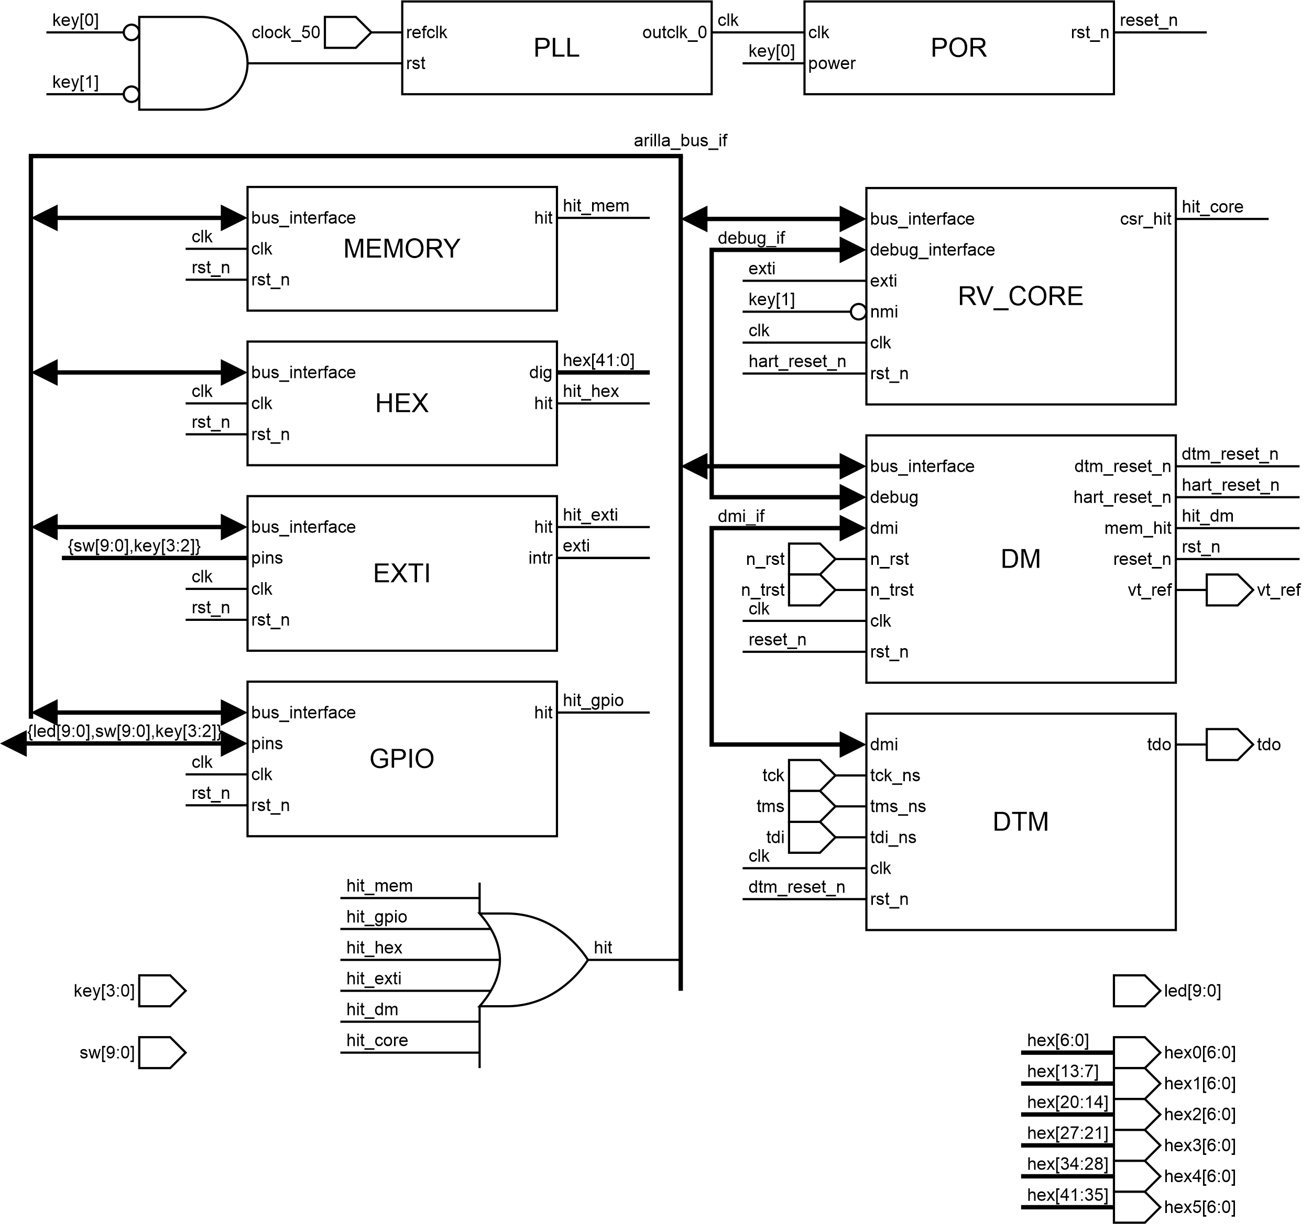
Имплементирани систем
RISC-V језгро
64KB интегрисане RAM меморије
Debug Module (DM)
Debug Transport Module (DTM)
Периферије:
GPIO
EXTI
HEX

Slide 6
RISC-V језгро
Имплементира RV32I базни инструкцијски сет, контролне и статусне регистре и обраду прекида
Вишетактна организација
Извршава инструкције које приступају меморији у 2 такта, а све остале у једном
Радна фреквенција 35MHz
Паралелно учитавање адресе у PC и дохватање инструкције
Управљачка јединица реализована као Милијев аутомат стања
Подржава екстерне прекиде, прекиде од стране тајмера, немаскирајуће прекиде, као и комплетан сет изузетака дефинисаних у спецификацији

Slide 7
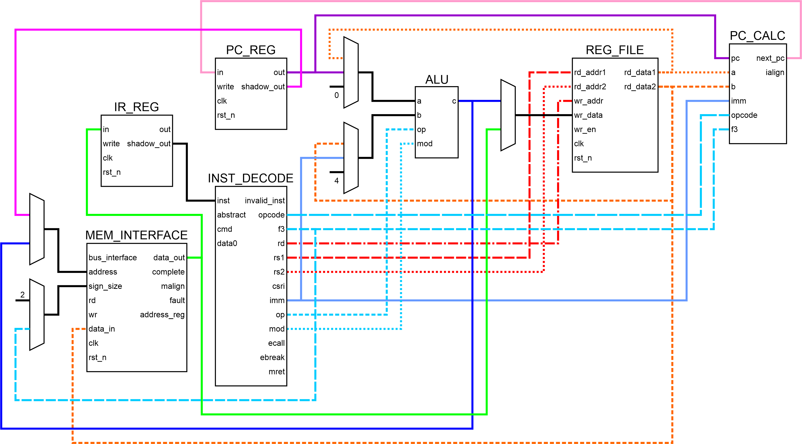
RISC-V језгро

Slide 8
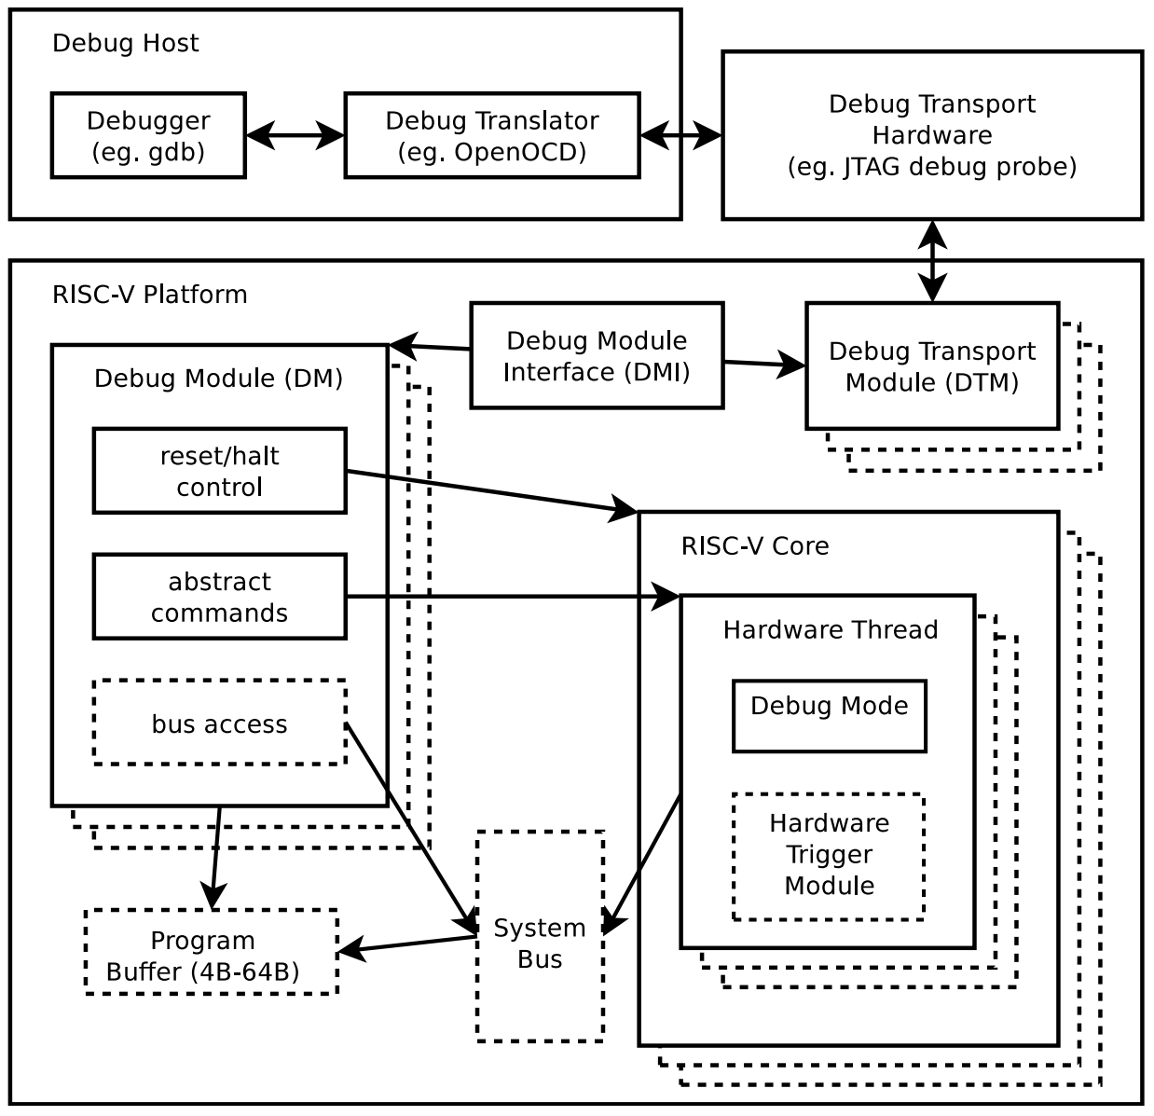
Подршка за екстерно дебаговање
Адаптер комуницира са DTM-ом користећи JTAG
DTM комуницира са DM-ом кроз регистре
DM комуницира са језгром
Подржане функционалности
Заустављање и покретање језгра
Апстрактне команде
Access Register
Quick Access
Access Memory
Приступ меморијској магистрали
Хардверски окидачи

Slide 9
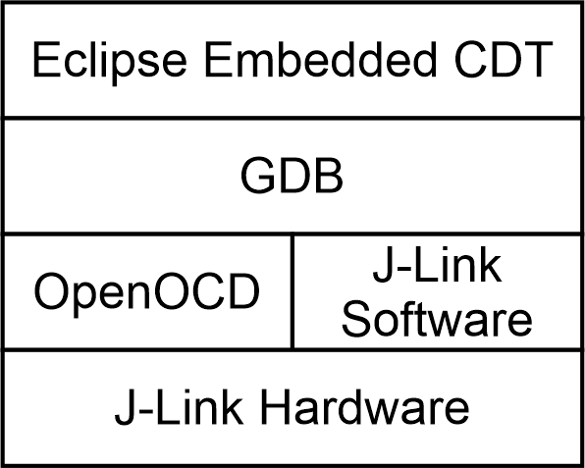
Софтверска подршка
Адаптер омогућава рачунару да издаје JTAG команде
OpenOCD или J-Link софтвер познају спецификацију
GDB познаје код који се дебагује
Eclipse Embedded CDT пружа графички кориснички интерфејс
OpenOCD и J-Link софтвер захтевају конфигурацију:
Архитектура уређаја
Комуникациони протокол
Брзина комуникације

Slide 10
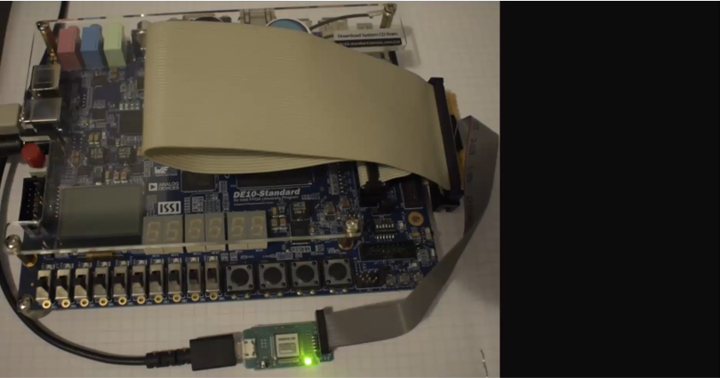
Демонстрација

Slide 11
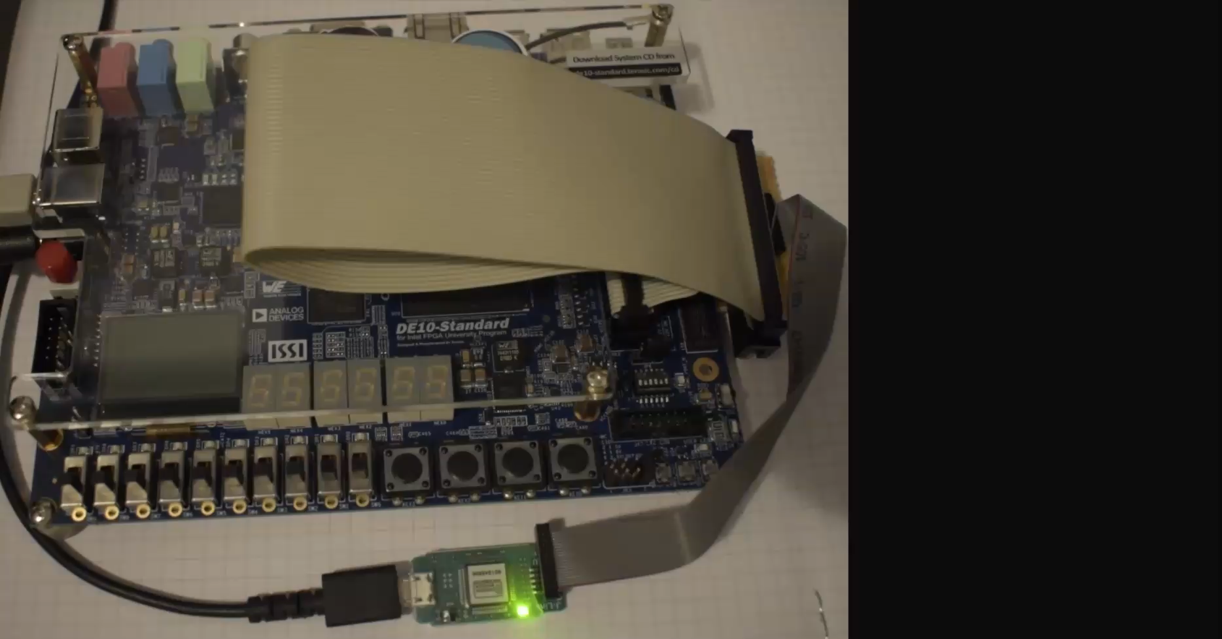
Демонстрација

Slide 12
Закључак
Циљ: RISC-V језгро са подршком за екстерно дебаговање
Обављено тестирање, имплементација успешна и компатибилна са стандардним алатима
Фокус на перформансама значајно закомпликовао језгро
Имплементација комплетне спецификације подршке за дебаговање није неопходна, већ је препоручљиво имплементирати подскуп
Даљи рад:
Унапређење језгра (применљивост или перформансе)
Додатна подршка за дебаговање
Не инвазивно праћење извршавања (трагови извршавања)

Slide 13
ИМПЛЕМЕНТАЦИЈА RISC-V ПРОЦЕСОРА СА ПОДРШКОМ ЗА ЕКСТЕРНИ УВИД У СТАЊЕ ПРОЦЕСОРА
Хвала на пажњи
Питања?
Лазар Премовић 2019/0091

